Slide 1
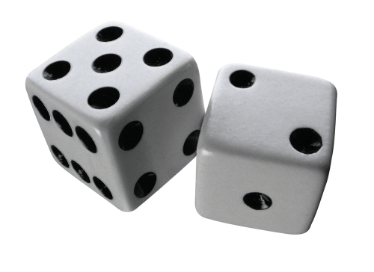
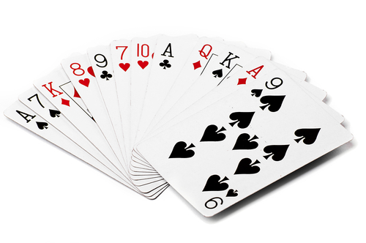
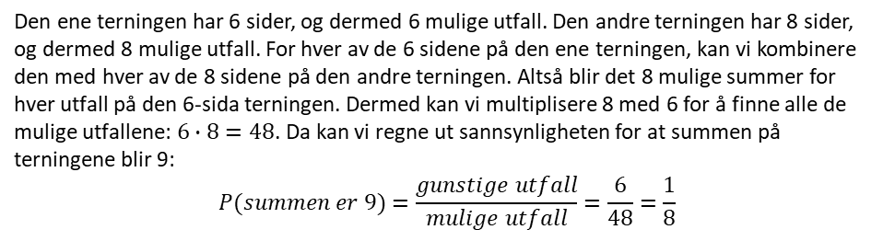
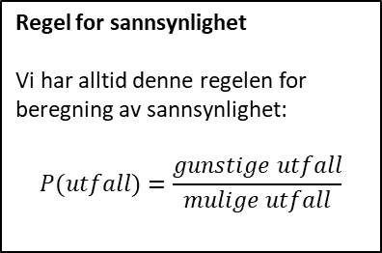
Opplegg 18 - Antall mulige kombinasjoner
Regel for sannsynlighet
Vi har alltid denne regelen for beregning av sannsynlighet:
$$P(utfall)=\frac{gunstige utfall}{mulige utfall}$$
Hendelse
Satt sammen av ett eller flere utfall.
Gunstige utfall
Utfallene som er med i hendelsen du skal finne sannsynligheten til.
Mulige utfall
Alle utfallene som er mulige å få.
For å bruke denne regelen, må vi kunne finne ut hvor mange gunstige utfall vi har, og hvor mange mulige utfall vi har. En måte å gjøre dette på, dersom man ikke har altfor mange utfall, er å tegne opp alle utfallene i en tabell og telle opp hvilke som er gunstige.
Vi skal finne ut hvor stor sannsynlighet det er for at summen av øyne på terningene blir 9, når vi kaster to forskjellige terninger. En av terningene er vanlig og har seks sider, mens den andre har åtte sider. Vi lager en tabell (som en krysstabell for gener, men med flere utfall):
+ | 1 | 2 | 3 | 4 | 5 | 6 | 7 | 8
1 | 2 | 3 | 4 | 5 | 6 | 7 | 8 | 9
2 | 3 | 4 | 5 | 6 | 7 | 8 | 9 | 10
3 | 4 | 5 | 6 | 7 | 8 | 9 | 10 | 11
4 | 5 | 6 | 7 | 8 | 9 | 10 | 11 | 12
5 | 6 | 7 | 8 | 9 | 10 | 11 | 12 | 13
6 | 7 | 8 | 9 | 10 | 11 | 12 | 13 | 14
For å finne hvor mange gunstige utfall vi har, må vi telle alle utfallene der vi får at summen blir 9. Det blir 6 utfall.
For å finne hvor mange mulige utfall vi har, så må vi telle alle utfallene i tabellen vår. Eller må vi det? Dersom vi skal finne ut hvor mange ruter det er i tabellen vår, så kan vi vel bare multiplisere antall utfall for hver av terningene?
Den ene terningen har 6 sider, og dermed 6 mulige utfall. Den andre terningen har 8 sider, og dermed 8 mulige utfall. For hver av de 6 sidene på den ene terningen, kan vi kombinere den med hver av de 8 sidene på den andre terningen. Altså blir det 8 mulige summer for hver utfall på den 6-sida terningen. Dermed kan vi multiplisere 8 med 6 for å finne alle de mulige utfallene: $6∙8=48$. Da kan vi regne ut sannsynligheten for at summen på terningene blir 9:
$$P(summen er 9)=\frac{gunstige utfall}{mulige utfall}=\frac{6}{48}=\frac{1}{8}$$
Regel for antall mulige utfall
For å beregne antall mulige utfall for en hendelse, kan vi multiplisere antall mulige hendelser for hvert av utfallene hendelsen består av.
Oppgaver
Finn ut hvor stor sannsynlighet det er for å trekke et billedkort (inkludert ess) fra en vanlig kortstokk. Trenger du å tegne en tabell?
Finn ut hvor stor sannsynlighet det er for at produktet av øynene på to vanlige terninger blir 14. Trenger du å tegne en tabell?
Hva gjorde at du trengte å tegne tabell på en av oppgavene, men ikke den andre? Kan du lage en regel for når det er lurt å tegne en tabell?

Slide 2

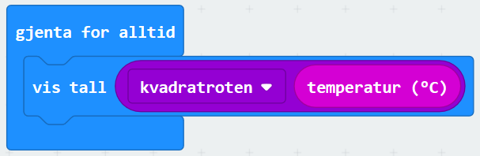
Lag en magisk krystallkule
- og tilpass programmet som simulerer sannsynligheten
Oppgave
Bruk tilgjengelige materialer til å lage en «krystallkule» med plass til micro:biten inni. Den skal bruke et program som tilfeldig velger blant minst 8 spådommer. Du skal også lage et program som du kan bruke til å simulere trekning av spådommer og finne sannsynligheten for de forskjellige utfallene.
Fase 1: Finn inspirasjon til spådommene og hvordan «krystallkula» skal se ut. Hvilke materialer skal du bruke? Hvor mange spådommer skal du lage?
Fase 2: Ha en idèmyldring for deg selv. Hvordan skal micro:bit- programmet ditt vise hvilken spådom som blir tilfeldig trukket? Tegn gjerne en skisse før du diskuterer med de andre. Deretter må gruppa bestemme hvordan krystallkula skal se ut.
Fase 3: Tid for å lage «krystallkula» og spådommene, i tillegg til programmene:
Lage et program til micro:biten som velger tilfeldig blant spådommene dine, og viser resultatet.
Endre det tidligere simuleringsprogrammet ditt (fra opplegg 17) slik at det kan simulere trekking av spådommer, og beregning av sannsynligheten for de forskjellige utfallene.
Hva tror du dette programmet gjør?
Hvordan kan du bruke noe av det i ditt program på micro:biten?
_________________________________________________________________________
Fase 4: Test krystallkula og programmene dine.
Fase 5: Virker alt slik det skal?
Fase 6: Hopp gjerne tilbake til tidligere punkt og gjør forandringer for å få en best mulig krystallkule og micro:bit-program. Gjør gjerne endringer i simuleringsprogrammet ditt. Kan det gjøres mer effektivt eller ryddigere?
Fase 7: Dokumenter hele prosessen sammen med resultatet for sannsynligheten til de forskjellige utfallene på en valgfri måte.

